Slide 1
扫雷游戏系统架构解析
2025/03/31
汇报人：张明龙 刘博宇

Slide 2
目录
01
介绍
02
系统架构总览
CONTENTS
03
成员变量
04
构造函数
05
初始化相关方法

Slide 3
目录
06
Cell类
07
MineGenerator类
CONTENTS
08
总结

Slide 4
介绍
01

Slide 5


扫雷游戏简介
经典策略型益智游戏
扫雷考验玩家逻辑思维、观察力和决策能力。
玩家需通过点击方块，标记出地雷位置，避免触雷。而点击方块时出现的数字会提示周围的地雷数量

Slide 6


游戏目标
揭开所有安全方格
目标是在不触发地雷的前提下，快速准确地揭开所有安全方格。
标记出所有地雷
同时需要标记出所有地雷，完成游戏挑战。

Slide 7
系统架构总览
02

Slide 8

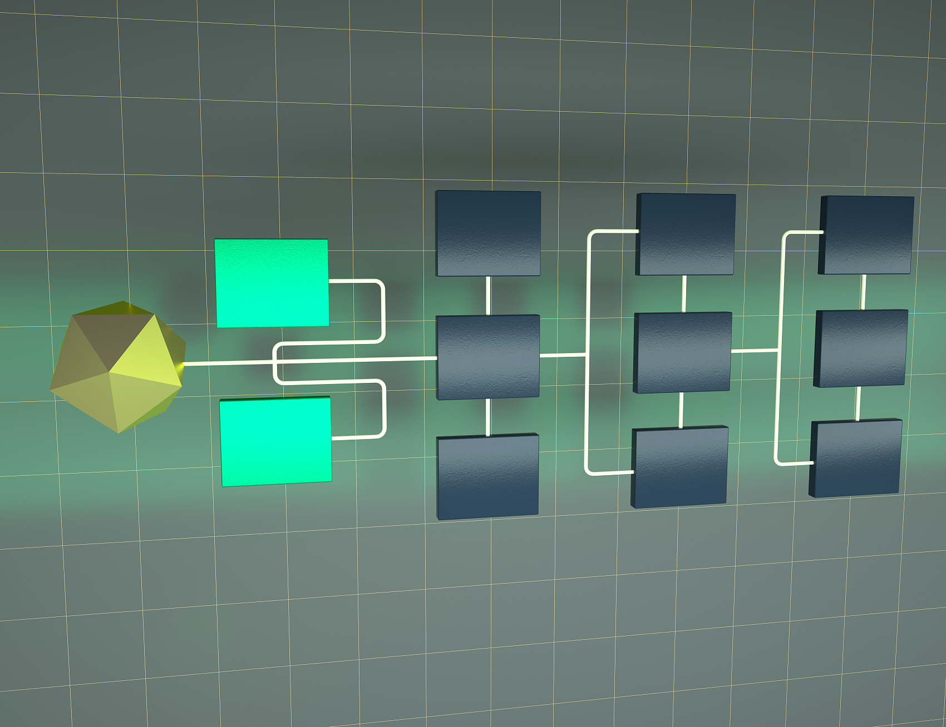

架构图展示
架构图展示
呈现整个扫雷游戏的架构图，简单介绍各主要组件之间的关系和作用。
主要组件关系
架构图展示了Main、GameView、GameController、GameBoard、Cell、MineGenerator等组件的组织方式。

Slide 9
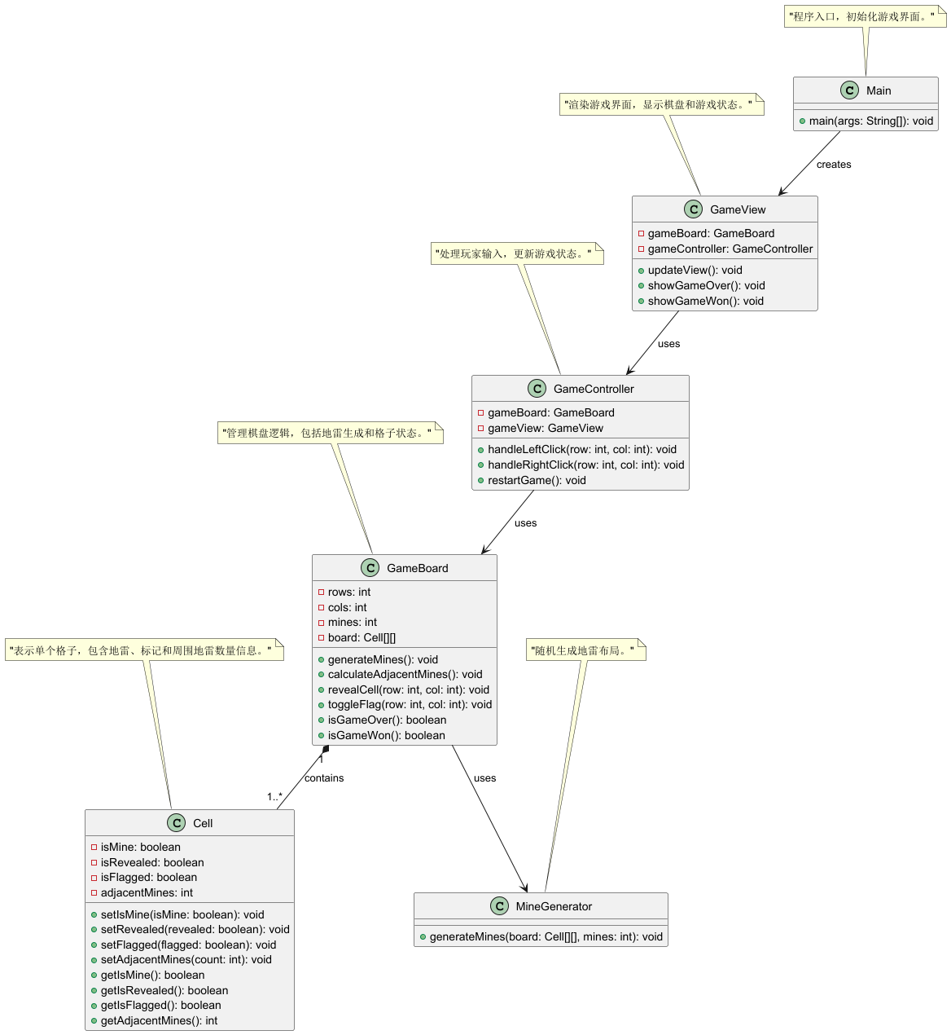

Slide 10
成员变量
03

Slide 11
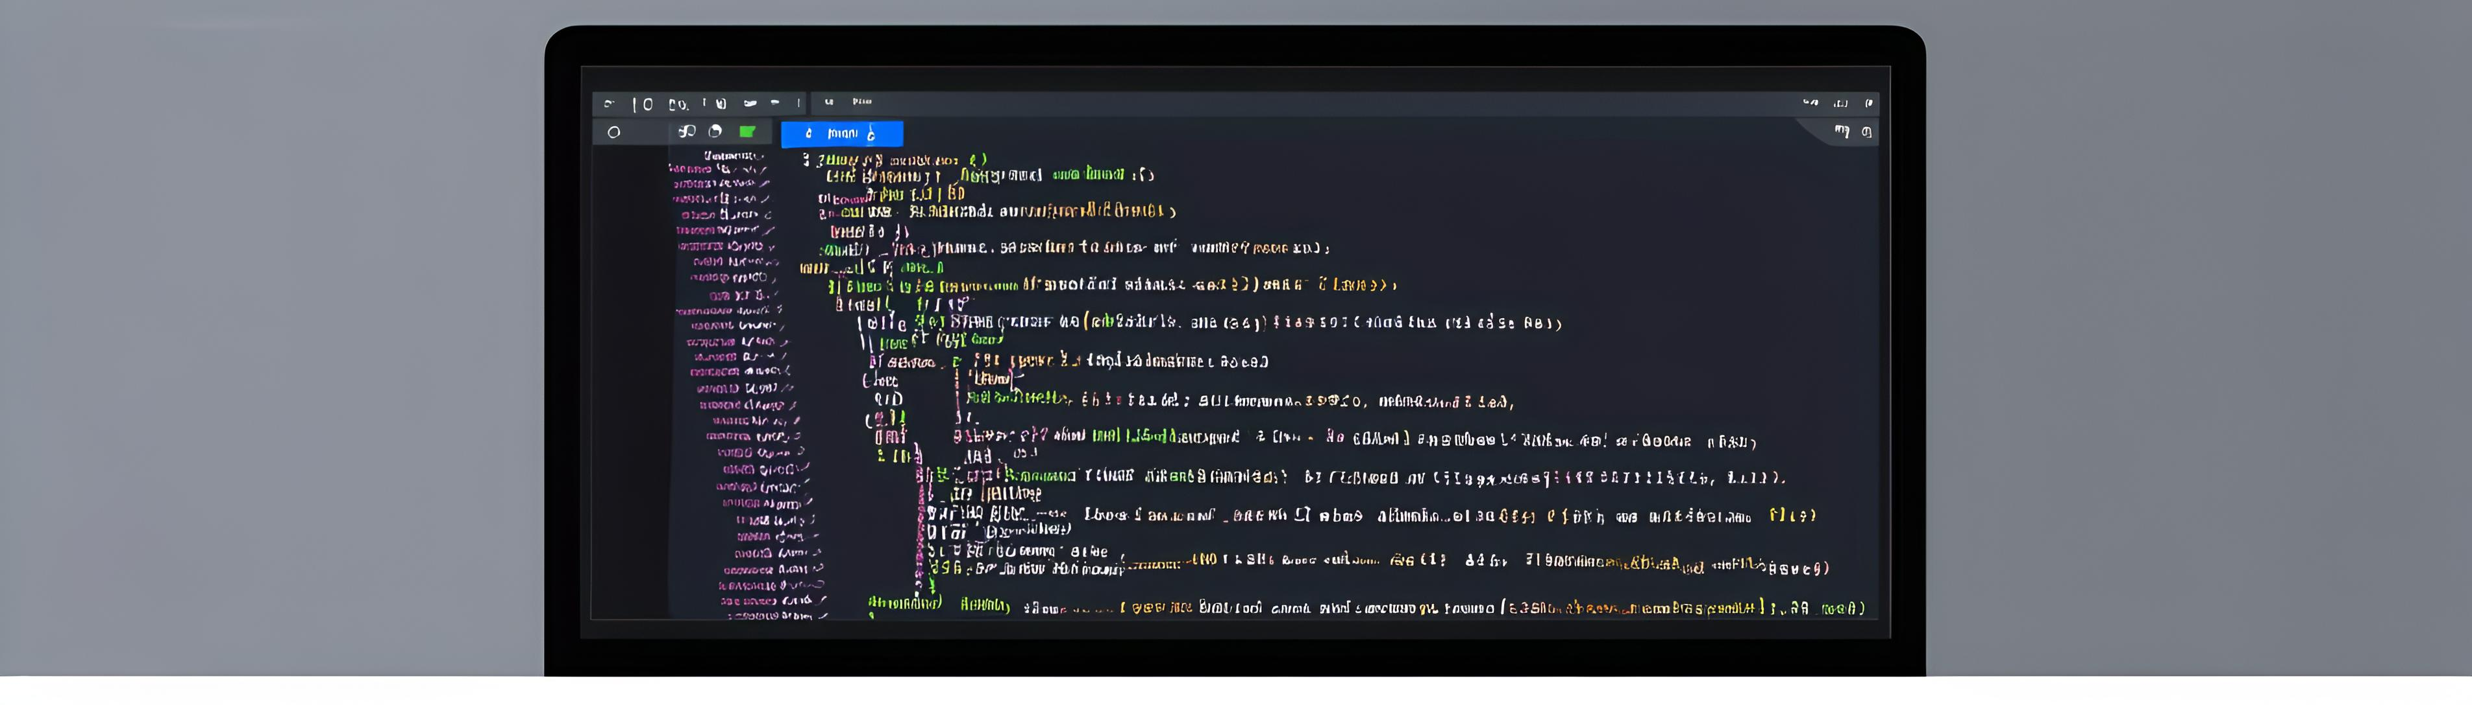
EASY_ROWS、EASY_COLS、EASY_MINES：定义简单难度下棋盘的行数、列数和雷的数量，作为常量。 rows、cols、numMines：记录当前游戏棋盘的行数、列数和雷数。 board：二维数组，存储棋盘上每个单元格（Cell对象）的信息。 frame：游戏的主窗口（JFrame对象）。 buttons：二维数组，对应棋盘上每个单元格的按钮（JButton对象），用于用户交互。 minesLeftLabel：用于显示剩余雷数的标签（JLabel对象）。 minesLeft：记录当前剩余的雷数。

Slide 12
构造函数
04

Slide 13
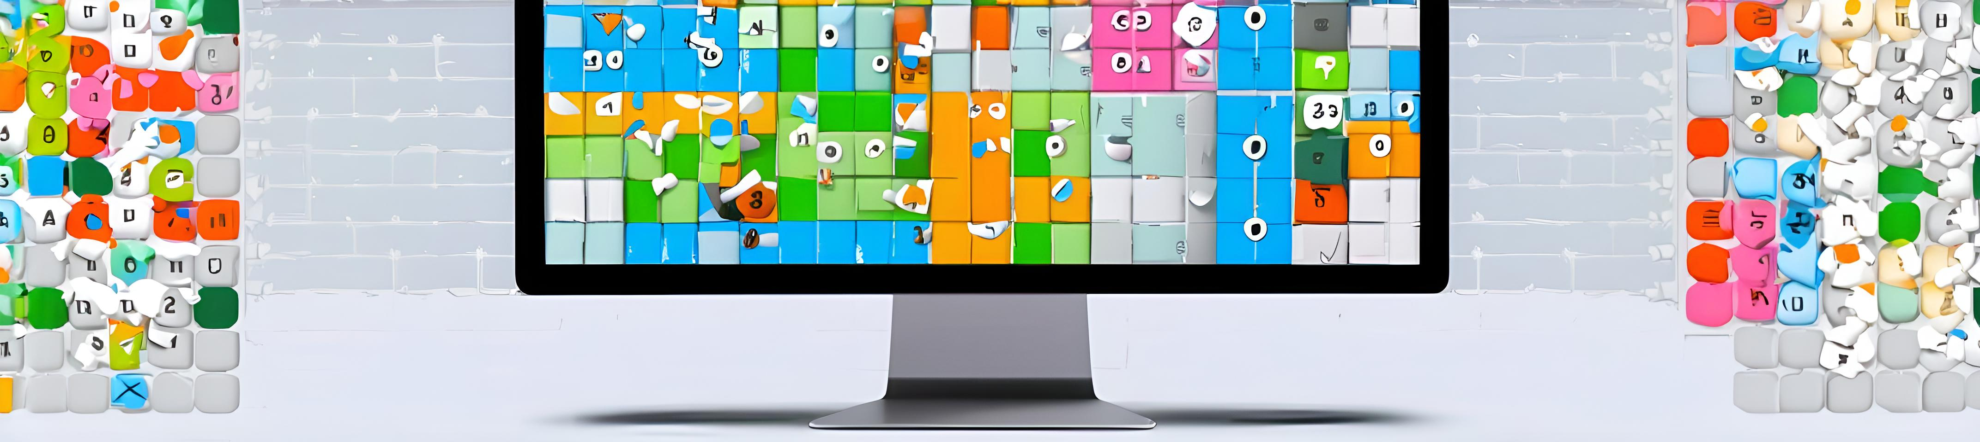
Minesweeper()：初始化游戏，设置简单难度下的棋盘参数（行数、列数、雷数），并调用initGame方法开始游戏初始化流程。

Slide 14


初始化相关方法
initGame()：
初始化board数组。
调用generateMines生成雷的布局，再调用calculateAdjacentMines计算每个单元格周围的雷数。
创建游戏主窗口frame，设置关闭操作等属性。
创建棋盘面板boardPanel，为每个单元格创建对应的按钮buttons，并添加鼠标点击事件监听器。
初始化剩余雷数minesLeft，创建显示剩余雷数的标签minesLeftLabel。
创建顶部面板topPanel，添加剩余雷数标签和重启按钮（点击重启按钮会重新调用initGame方法）。
将顶部面板和棋盘面板添加到主窗口，并设置窗口的大小、位置和可见性。

Slide 15
游戏逻辑相关方法
05

Slide 16

功能描述
generateMines()：使用Random随机数生成器，在board数组中随机位置放置雷（创建Cell对象并标记为有雷），直到放置的雷数量达到numMines。之后将剩余未赋值的单元格初始化为无雷的Cell对象。
calculateAdjacentMines()：遍历board数组中的每个单元格，通过嵌套循环检查其周围（上下左右及斜对角共 8 个方向）单元格是否有雷，统计雷的数量并设置到当前单元格的adjacentMines属性。
leftClick(int row, int col)：处理鼠标左键点击事件。如果点击的单元格已被标记则直接返回；若点击到雷，调用gameOver(false)结束游戏（失败）；若点击的是无雷单元格，调用revealCell揭示该单元格，若揭示后满足胜利条件（通过isGameWon判断），则调用gameOver(true)结束游戏（胜利） 。
rightClick(int row, int col)：处理鼠标右键点击事件。若单元格已被点击则返回；若单元格已被标记，取消标记并增加剩余雷数显示；若单元格未被标记且剩余雷数大于 0，则标记该单元格并减少剩余雷数显示。
revealCell(int row, int col)：揭示指定单元格。先检查单元格是否越界、已被点击或已被标记，若不满足这些条件，将单元格标记为已点击。如果单元格周围雷数大于 0，在对应的按钮上显示雷数；如果周围雷数为 0，则递归揭示其周围单元格。
isGameWon()：遍历board数组，检查所有无雷的单元格是否都已被点击，若都已点击则游戏胜利，返回true，否则返回false。
gameOver(boolean won)：根据游戏结果（胜利或失败）弹出相应的提示框。若游戏失败，将所有隐藏的雷对应的按钮文本设置为*来显示雷的位置。

Slide 17
Cell 类
06

Slide 18

功能描述
表示棋盘上的单个方格
Cell类负责表示扫雷游戏棋盘上的每一个方格单元。
存储方格关键信息
存储方格是否是地雷、是否已翻开、是否被标记，以及周围地雷数量等关键信息。

Slide 19
成员变量
hasMine：布尔值，标识单元格是否有雷。
adjacentMines：记录单元格周围的雷数。
isClicked：布尔值，标识单元格是否已被点击。
isMarked：布尔值，标识单元格是否被玩家标记（插旗）。

Slide 20
构造函数
Cell(boolean hasMine)：根据传入的参数初始化单元格是否有雷，同时将周围雷数、是否被点击、是否被标记初始化为默认值（周围雷数为 0，未被点击，未被标记）。

Slide 21

访问和设置方法
布尔值标识是否为地雷
布尔值标识是否已翻开
01
02
isMine属性标识该方格是否为地雷。
isRevealed属性标识该方格是否已被翻开。
布尔值标识是否被标记
周围地雷数量
03
04
isFlagged属性标识该方格是否被标记。
adjacentMines属性表示该方格周围的地雷数量。
设置和获取属性的方法
05
提供set和get方法来修改和访问上述属性。

Slide 22
MineGenerator类
07

Slide 23
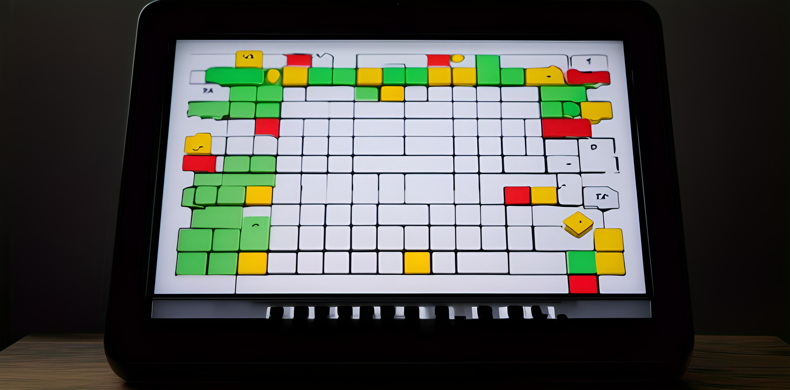

功能描述
随机生成地雷布局
地雷数量设定
专门负责随机生成地雷布局，按照设定的地雷数量在棋盘方格数组中合理放置地雷。
接收棋盘方格数组和地雷数量作为参数，完成地雷生成操作。

Slide 24
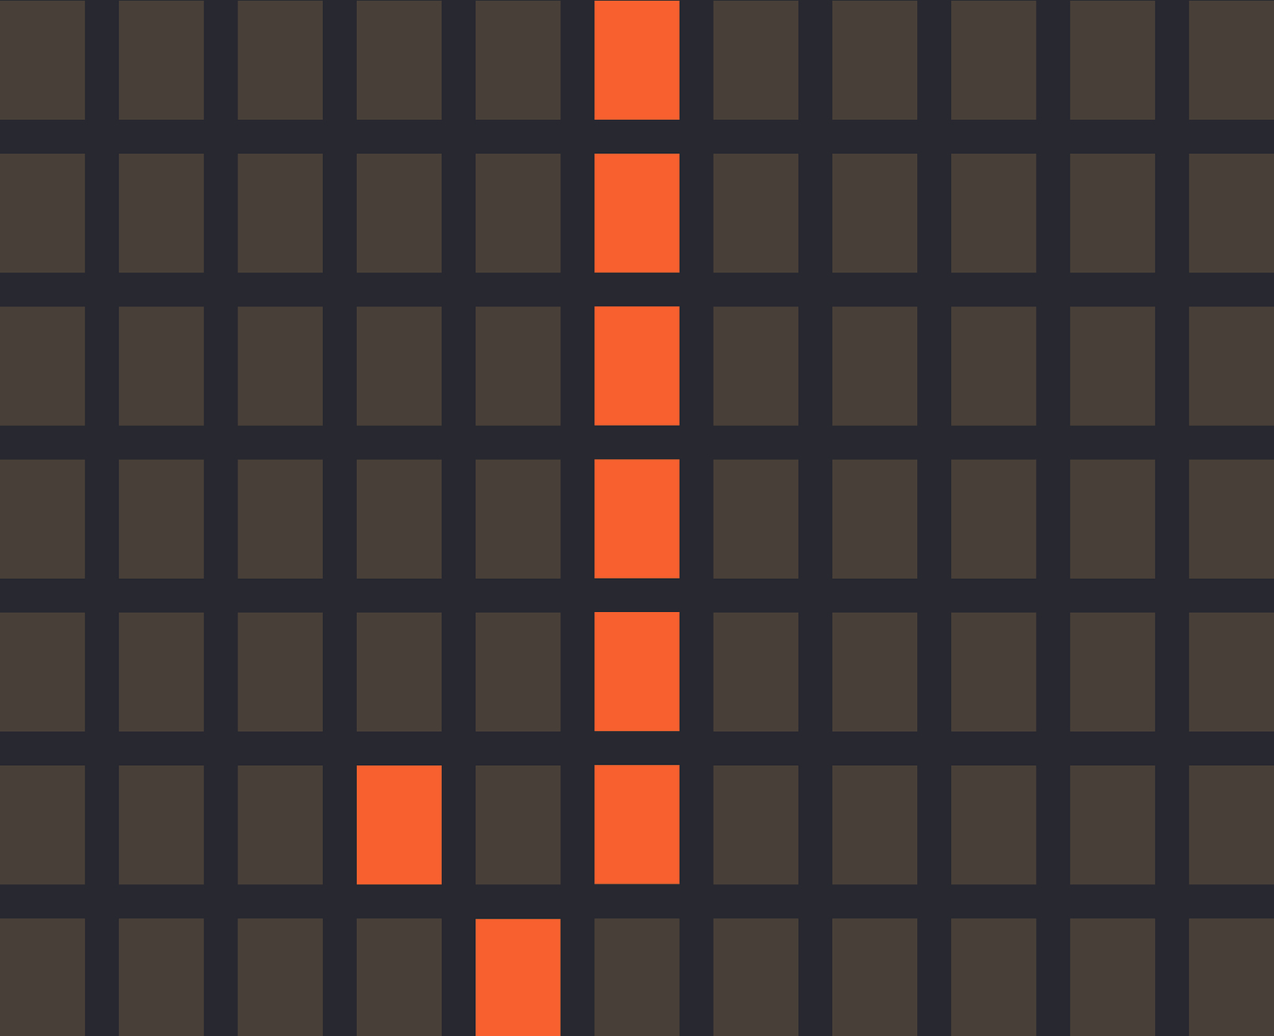
方法介绍
generateMines方法
generateMines(board, mines) 方法，接收棋盘方格数组和地雷数量作为参数，完成地雷生成操作。

Slide 25
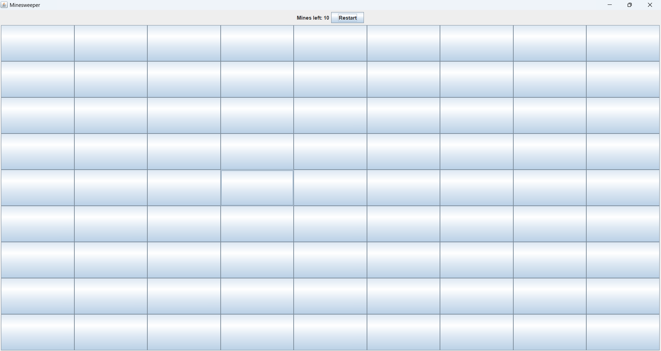

Slide 26
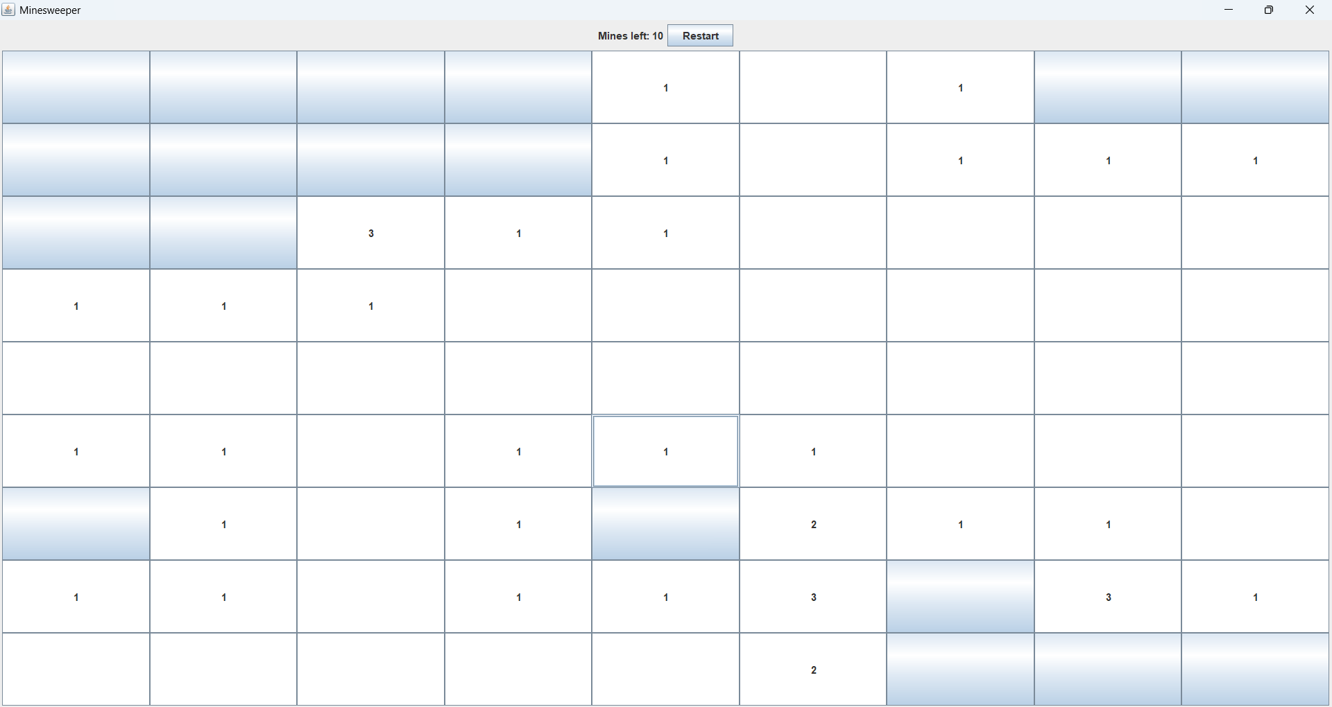

Slide 27
总结
08

Slide 28
架构优势
01
02
03
模块化设计
可维护性
扩展性
架构通过分离关注点，实现了模块化设计，便于维护和扩展。
系统各组件职责明确，便于代码的维护和更新。
架构支持未来功能的添加，如增加新难度级别。

Slide 29

展望与感谢
01
02
03
功能优化方向
界面改进
感谢语
可进一步优化游戏，如增加不同难度级别。
改进界面效果，提升用户体验。
感谢观看！

Slide 30
谢谢
THE END

